Slide 1
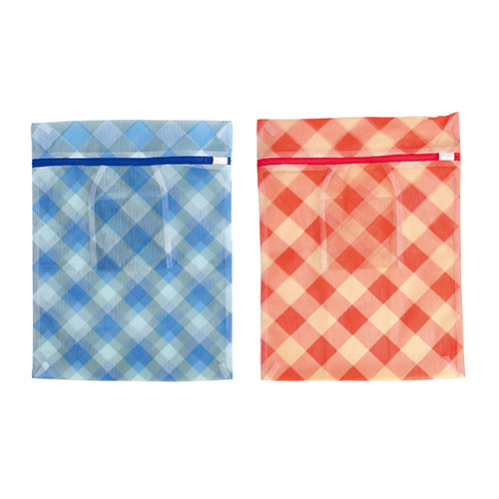
【提案書】
そのまま洗えるメッシュポーチ
特徴
パッカブル仕様で小さく折りたたんでポケットなどにも収納可能なため、とっても便利なメッシュポーチです。イベントやキャンペーンのちょっとした粗品・特典用などにもおすすめです。
納期
納期スペース
仕様
カラー展開 ： 色指定不可
素 材 ： ポリエステル
サイズ ： 本体:400×300×5mm 収納時:115×110×18mm
包 装 ： ポリ袋入
お見積
お見積りスペース

